Slide 1

*MVC Pattern이 도입된 컴포넌트 들.
-JComboBox, JList, JTable
- MVC (Model View Controller)은 하나의 업무를 데이터, 화면, 업무로 구분하여
개발하는 디자인 패턴.
- M : 데이터처리.
- V : 데이터를 사용하여 화면을 제공.
- C : 업무로직을 처리
Design Pattern
- 개발된 프로그램을 분석하여 몇 가지 패턴으로 추려낸 것.
디자인코드,
데이터 처리코드,
업무로직 코드
장 : 파일관리가 편하다.
값 넘기기 편하다.
에러처리 편함.
단 : 복잡도 상승
유지보수 힘들다.
디자인코드,
데이터 처리코드
업무로직 코드
V.java
M.java
C.java
A.java
단 : 파일관리가 어렵다.
값 넘기기 어렵다.
에러처리 불편함.
장 : 복잡도 낮아짐
유지보수 편하다.
*프로그램의 생명 끝나는 때?
- 더 이상 유지보수가 안될 때. (개발비용이 유지보수의 비용이 적을 때 )

Slide 2
*JComboBox
디자인코드
데이터 처리코드
JComboBox.java
-데이터를 받아서
보여주는 일.
DefaultComboxModel.java
-데이터 저장과, 얻기, 삭제 => 관리
사용법)
1.Model 클래스를 생성
DefualtComboxModel<E> dcm=new DefaultComboxModel<E>();
2.View생성
JComboBox jcb=new JComboBox( dcm );
3. 데이터 추가 ( Model 사용 )
dcm.addElement(“값”);
4.값 얻기 ( Model 사용)
dcm.getElementAt( 인덱스 )
사용법)
1.View생성
JTextField jtf=new JTextField( );
2. 데이터 추가 ( View 사용 )
jtf.setText(“문자열”);
3. 값 얻기 (View 사용)
jtf.getText();

Slide 3
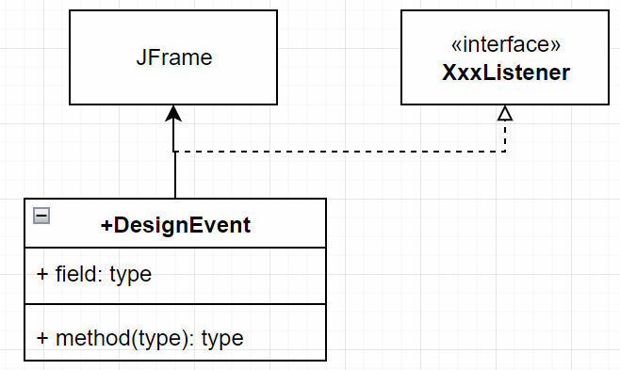
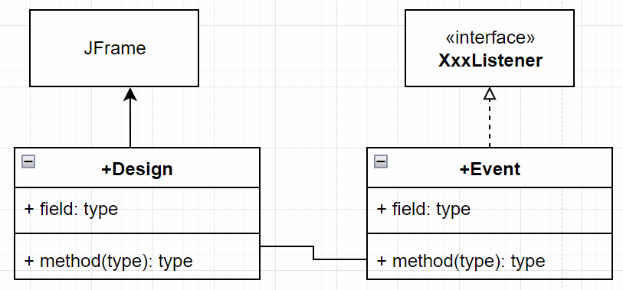
*Event Handling
- 사용자가 어떠한 동작을 수행하면 정해진 코드를 수행하는 것.
- Event 처리 클래스는 java.awt.event 패키지에서 제공한다.
- Swing에서는 awt.event클래스를 사용한다.
- XxxListener interface가 존재하고, interface를 구현한 클래스에서
이벤트 처리코드를 기술한다.
구현법)
1.XxxListener를 구현하는 클래스를 작성.
public class Test extends JFrame implements ActionListener
2. 이벤트처리와 관련있는 컴포넌트를 instance 변수로 선언.
JButton jbtn;
3.생성
public Test(){
jbtn=new JButton(“버튼”);
사용자가 발생시키는 이벤트를 감지할 수 있는 인터페이스
4. 컴포넌트에서 이벤트를 발생시킬 수 있도록
이벤트에 등록하고, 처리할 객체 기술
jbtn.addXxxListner( 이벤트 처리객체 );
jbtn.addActionListener( this );
이벤트가 발생되면
해당 객체의 Override된 method가
호출된다.

Slide 4
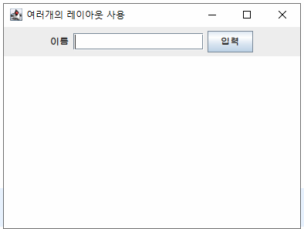
*Event의 종류
사용자의 동작 | 발생되는 이벤트 클래스 | 청취자 인터페이스 | 주 사용 컴포넌트
클릭 / 엔터 | ActionEvent | ActionListener | -Button류( JButton, JRadioButton, JCheckBox, JMenuItem) jbtn.addActionListener( 이벤트를 처리할 곳 ); -TextCompoenent (JTextField, JPasswordField) jtf.addActionListener( this );
아이템 선택 | ItemEvent | ItemListener | -JComboBox, JList
윈도우 종료 | WindowEvent | WindowListener | -JFrame
키보드의 키 | KeyEvent | KeyListener | -키보드 입력을 받는 컴포넌트 (TextCompoenent) JTextField, JPasswordField, JTextArea
마우스 | MouseEvent | MouseListener | -마우스 포인터, 클릭을 할 수 있는 컴포넌트
ActionEvent 발생 => ActionEvent를 청취할 수 있는
Listener가 ActionListener => 구현하는 클래스작성
버튼을 눌렀을 때
JTextField에 입력된 이름을 JTextArea에 추가
사용자에게 제공할 동작
Override한 method
안에서 사용자에게
제공할 동작 구현.

Slide 5
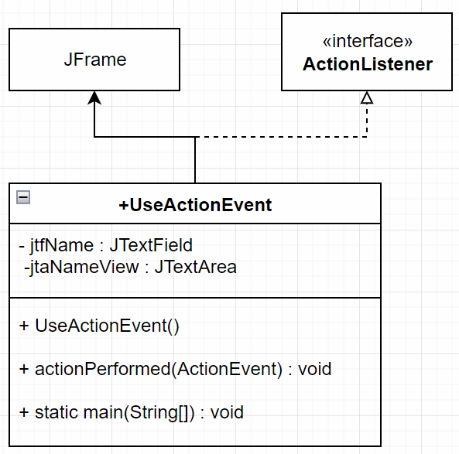


사용자에게 보여주기 위한 일
ActionEvent를 청취하기 위한 일
Event가 발생했을 때 사용할 객체들
컴포넌트 생성, 배치, 윈도우 설정
*컴포넌트 중 이벤트에 등록해야 할 컴포넌트를 선별하여 이벤트 등록.
Event가 발생했을 때 사용자에게 제공할 코드정의
class Test extends JFrame implements ActionListener{
public Test(){//1
JButton jbtn=new JButton(“클릭”);//2
jbtn.addActionListener( this );//3
add(“Center”, jbtn);//4
setSize( 200, 100);//5
setVisible(true);//6
}
public void actionPerformed(ActionEvent ae ){
JOptionPane.showMessageDialog(“버튼이 클릭”);
}
public static void main(String[] args){
new Test();
}
}//classs
이벤트등록 하는 공간
4. 버튼 배치
3.액션이벤트 등록하는 공간 : JVM동작
jbtn
Test 객체
1 .Frame생성
사용자 : 버튼이 클릭되면
JVM : Event객체를 생성하고
3번 공간에 등록된 객체인지
비교한 후 등록된 객체가 가진
Override한 method 호출
JVM
OS
2. 버튼 생성
실행 : Java Test

Slide 6
*다른 컴포넌트에서 동일 이벤트를 발생했을 때 비교.
class Test extends JFrame implements ActionListener{
private JButton btn, JButton btn2;
public Test(){
btn=new JButton(“버튼1”);
btn2=new JButton(“버튼2”);
btn.addActionListener( this );
btn2.addActionListner ( this );
.
}
public void actionPerformed( ActionEvent ae ){
btn과 btn2가 눌려도 동일한 일만 수행할 수 있다.
/// 이벤트를 발생시킨 객체를 비교해야 한다.
ae.getSource() //이벤트를 발생시킨 객체의 주소를 얻는 일.
if( ae.getSource() == btn ){
btn이 눌렸을 때 제공할 코드
}
if(ae.getSource() == btn2 ){
btn2가 눌렸을 때 제공할 코드
}
}

Slide 7
파일
도움말
새글
열기
닫기
정보
J.T.A
새글이 눌려지면 J.T.A를 초기화 해준다.
열기가 눌려지면 J.T.A에 “열기”를 출력한다.
닫기가 눌려지면 프로그램을 종료

